Slide 1
Федеральный проект «Создание новой модели медицинской организации» и преемственность в развитии первичной медико-санитарной помощи детям в Кировской области.
Зав.пед.отделением детской поликлиники
КОГБУЗ «ККБ №7 им.В.И.Юрловой»
Старикова С.Л.
22.05.2018

Slide 2
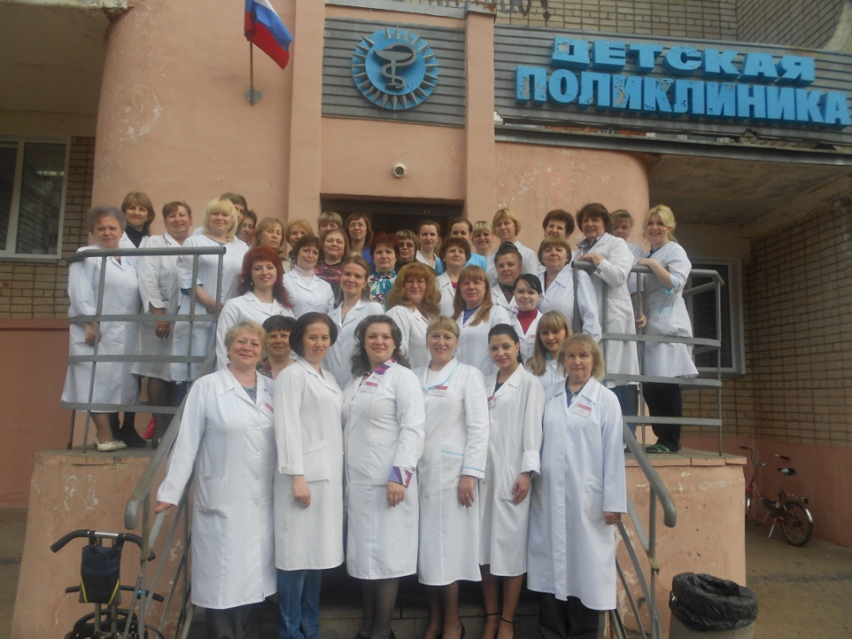
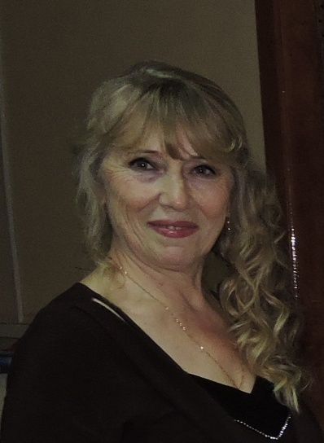
КОГБУЗ «ККБ №7 им.В.И.Юрловой» детская поликлиника
1946 - 1987 - 2017гг.
2000 - 12500 – 18210 детей
1 - 16 - 19 участков
Зиневич С.Е. - заведующая детской поликлиники с 1984 по 2013 гг.

Slide 3
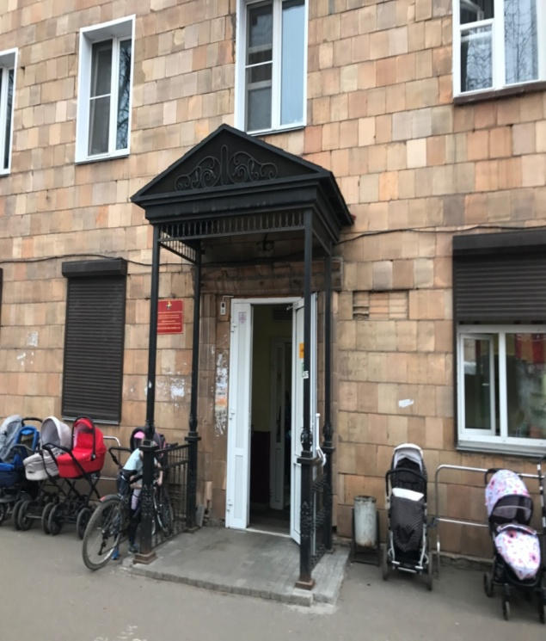
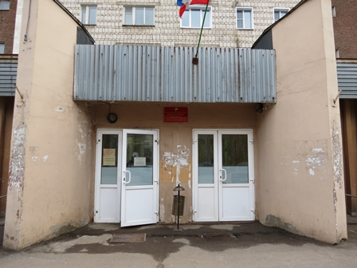
«Бережливое проИЗВОДСТВО» В Кировской области
УТВЕРЖДЕН
распоряжением министерства здравоохранения Кировской области
от 21.04.2017 № 266
Перечень областных государственных медицинских организаций, их структурных подразделений и направлений реализации проекта «Бережливая поликлиника»
Наименование областной государственной медицинской организации
Наименование структурного подразделения, участвующего в реализации проекта «Бережливая поликлиника»
Наименование направлений реализации
проекта «Бережливая
поликлиника»
КОГБУЗ «Кировский клинико-диагностический центр» Поликлиника № 7,
Оптимизация рабочего пространства поликлиники;
построение логистических потоков пациентов
Поликлиника № 1,
Организация работы процедурного кабинета и кабинета профилактики
КОГБУЗ «Детский клинический консультативно-диагнос-тический центр»Поликлиника № 1,
Оптимизация профилактической работы с неорганизованными детьми на педиатрическом участке
Поликлиника № 2,
Оптимизация работы регистратуры в детской поликлинике

Slide 4
Основные задачи проекта
Оптимизация площадей поликлиники с целью разделения потоков здоровых и больных детей; создание открытой регистратуры; создание зон комфортного ожидания медицинской помощи; создание комнат для кормления младенцев.
Формирование позитивного имиджа детской поликлиники
Усовершенствование системы «Электронный регистратор» и введение системы «Электронная очередь»; интег-рация ЛИС с КМИС; ведение ЭМК; уменьшение времени ожидания в поли-клинике; уменьшение времени на оформ-ление медицинской документации; уве-личение времени на работу с пациентом .
Оптимизация процессов информатизации
Разделение потоков пациентов для ежедневной вакцинации
Оптимизация площадей поликлиники, создание отдельного входа для здоровых и больных детей, изменение режима работы медицинских кабинетов.

Slide 5
ПРОБЛЕМА | Мероприятия для решения проблемы | ИТОГИ
«Унылый» вид помещений детской поликлиники | Ремонтные работы, оптимизация площадей поликлиники, художественное оформление стен | Создание регистратуры «открытого типа», закрытого картохранилища, новый привлекательный образ детской поликлиники
Отсутствие места для кормления детей первого года жизни | Выделение комнаты и проведение ремонтных работ, установка необходимой мебели | Создание комнаты для кормления младенцев
Отсутствие комфортных зон ожидания | Проведение ремонтных работ, установка мебели и телевизоров | Создание зон комфортного ожидания.

Slide 6
ПРОБЛЕМА | Мероприятия для решения проблемы | ИТОГИ
Длительное ожидание приема врача | Оптимизации предварительной записи; установка ресурса «Электронная очередь» | Уменьшение времени ожидания в поликлинике в 1,5 - 2,5 раза
Длительное оформление медицинской документации | Ведение ЭМК, использование в работе шаблонов для ЭМК; формирование электронных направлений на все виды исследований; перераспределение нагрузки при заполнении ЭМК между м/с и врачом. | Снижение времени на оформление медицинской документации в 2 раза; увеличение времени на работу с пациентом.
Ожидание результатов лабораторных исследований 24 ч и более, потери бумажных носителей. | Интеграция ЛИС с КМИС | Получение результатов лабораторных исследований в ЭМК в течение 4 ч.

Slide 7
ПРОБЛЕМА | Мероприятия для решения проблемы | ИТОГИ
Смешение потоков здоровых и больных детей | Реорганизация площадей поликлиники Организация бокса для приема острозаболевших (кабинет неотложной помощи) | Создание отдельных блоков для приема здоровых и больных детей Снижение риска повторного заражения для выздоравливающих и ещё более доступную вакцинопрофилактику на профилактических осмотрах
Длительное ожидание приема врача Неравномерная нагрузка на приеме в разные дни недели | Увеличение «формального» потока пациентов. Создание кабинета доврачебной помощи (выдача направлений, справок после домашнего режима, в бассейн, запись к специалистам) | Снижение нагрузки на приеме на участковую службу в 1,4 р. Увеличение времени работы врача с пациентом.

Slide 8
создание формального потока пациентов
Планирование приема неорганизованных детей раннего возраста:
КП1+КП2+КП3
48 раб. нед.
Исходя из вычисленной потребности было определено необходимое количество часов в неделю на прием здоровых детей и увеличена общая длительность приема до 4 часов.

Slide 9
Карта потока текущего состояния II уровень
Профосмотр детей в 12 месяцев

Slide 10
Карта потока заключительное состояние II уровень
Профосмотр детей в 12 месяцев

Slide 11
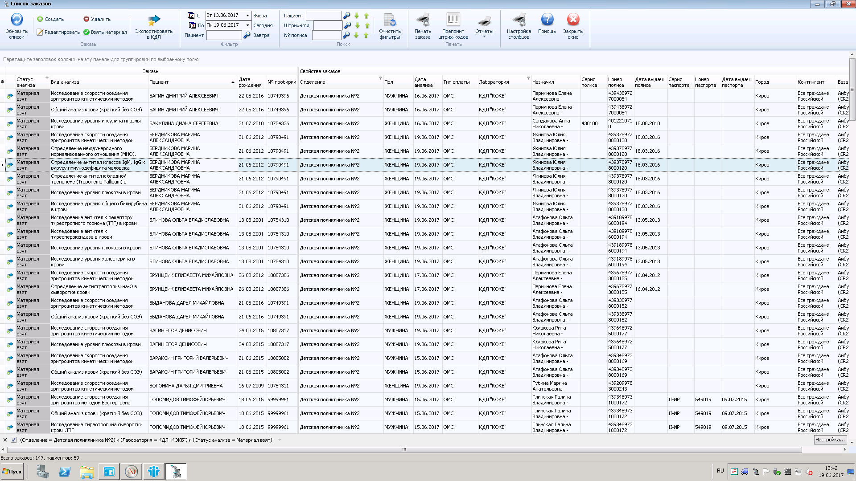
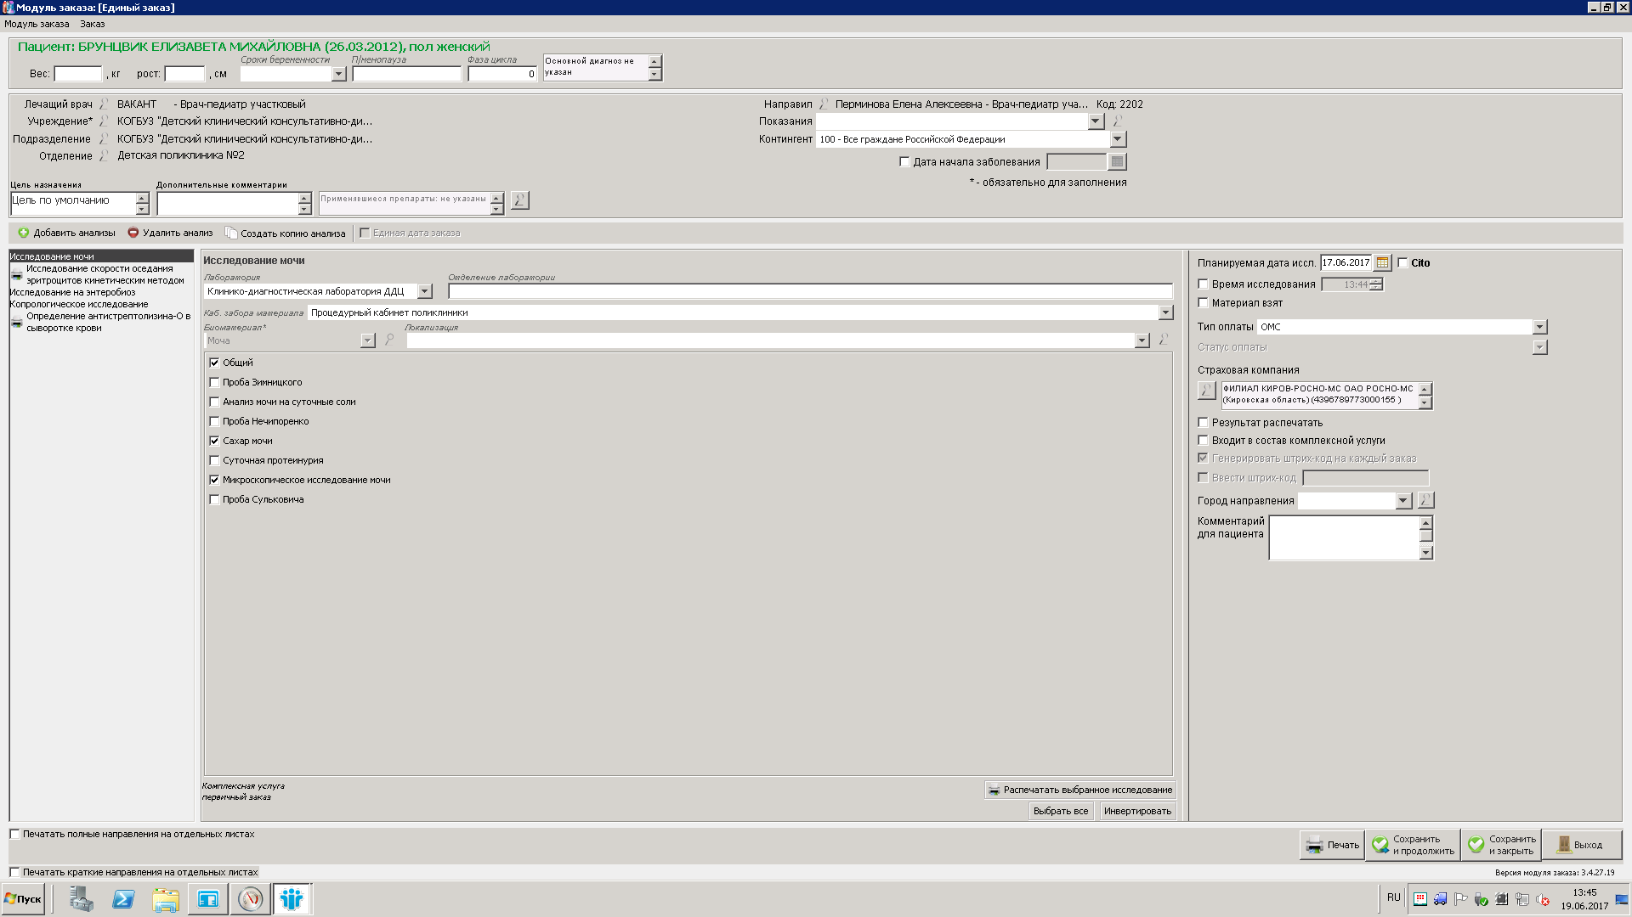
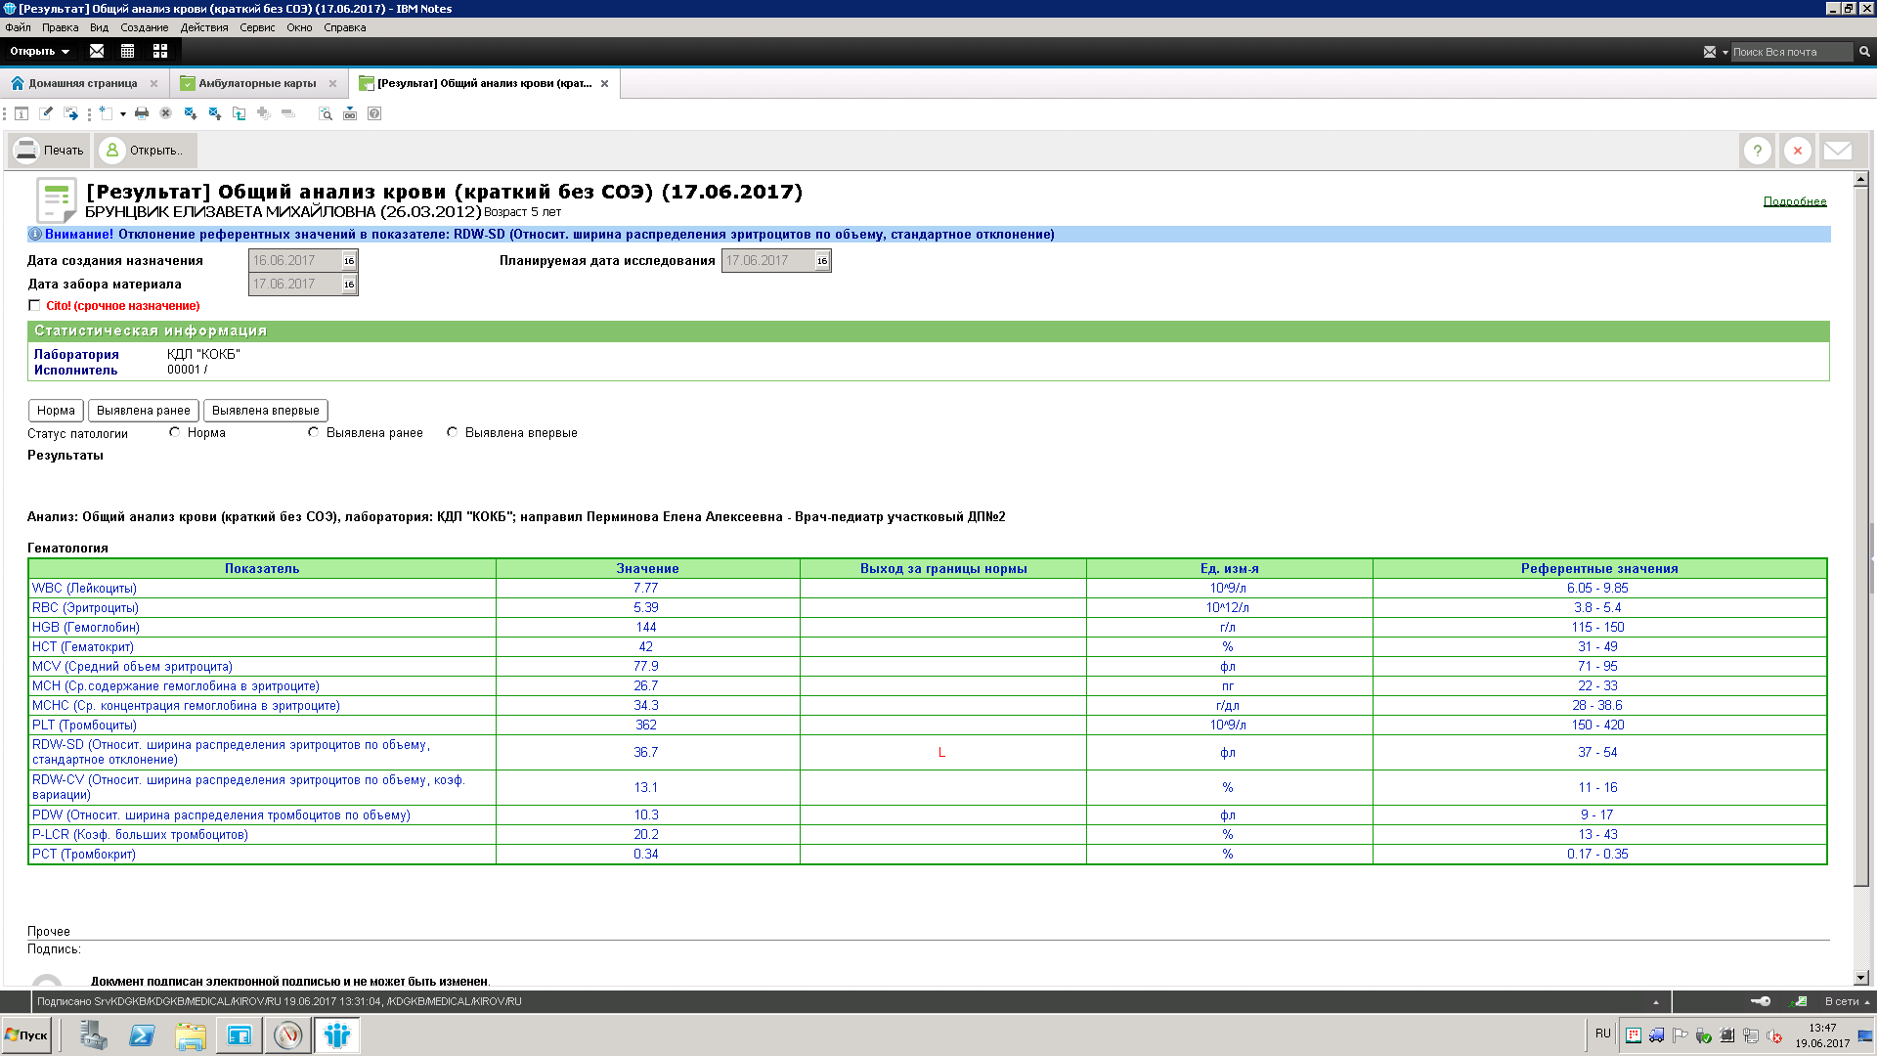
Интеграция лис и кмис
Создание электронного направления на лабораторные и инструментальные методы исследования и возможностью получения результатов в ЭМК пациента в течение 3-4 часов.

Slide 12
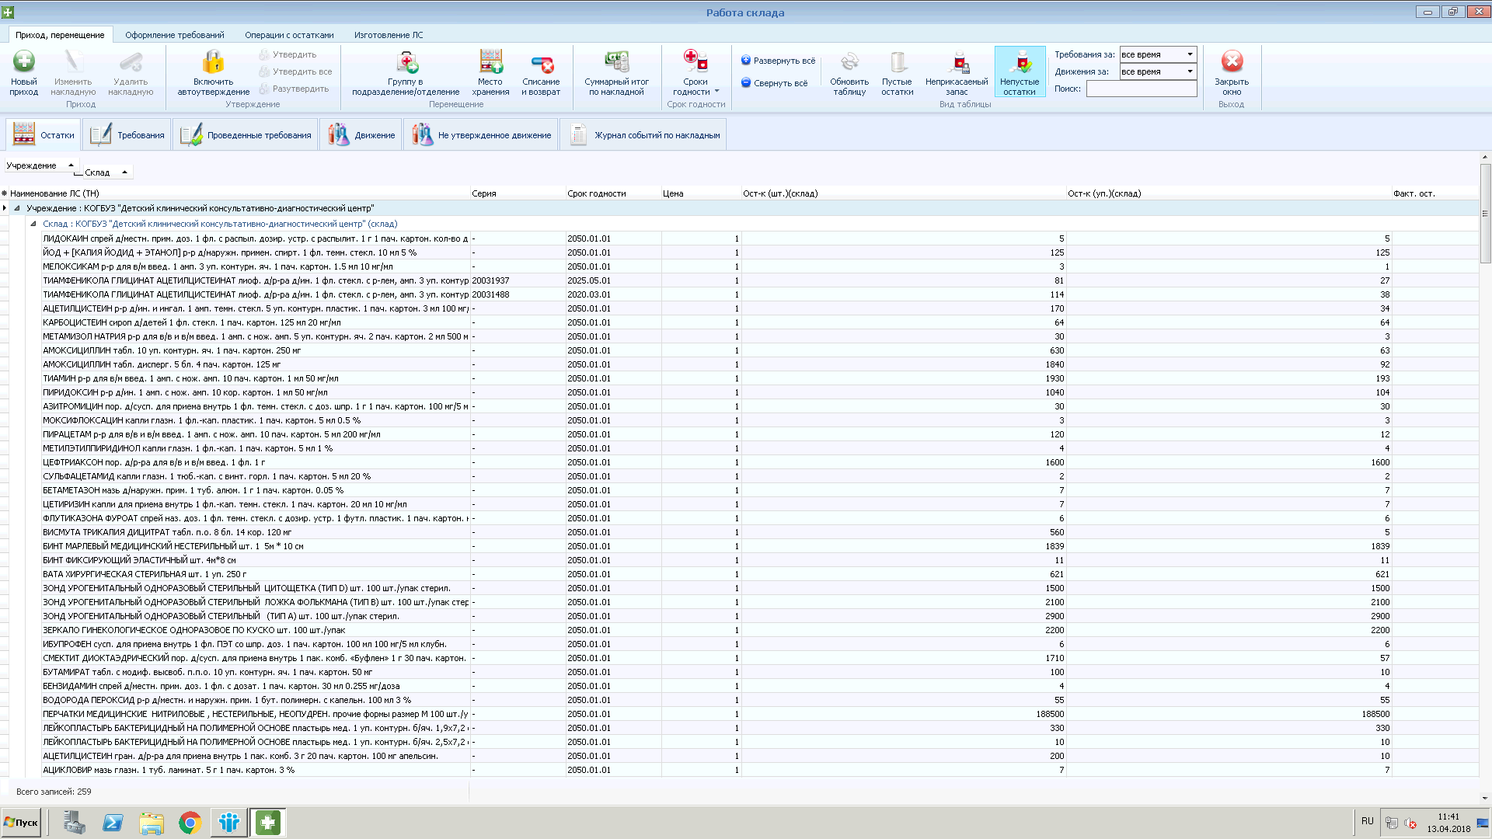
модуль МИС «АПТЕКА»

Slide 13
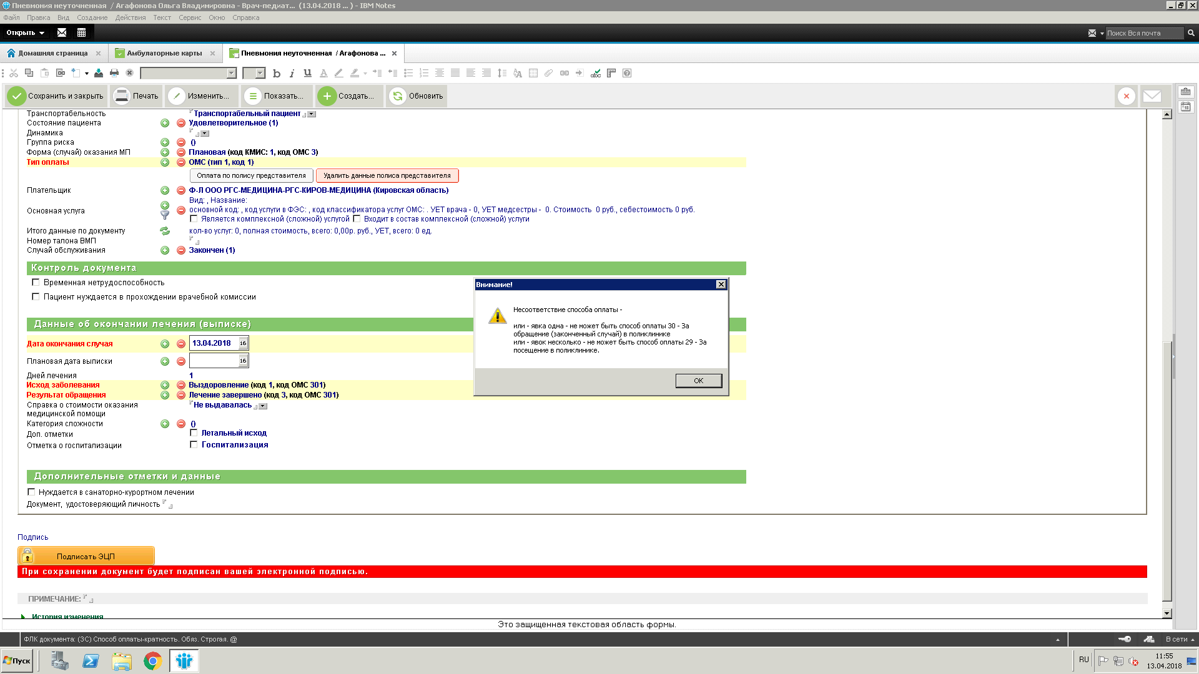
«пока-ёке»

Slide 14
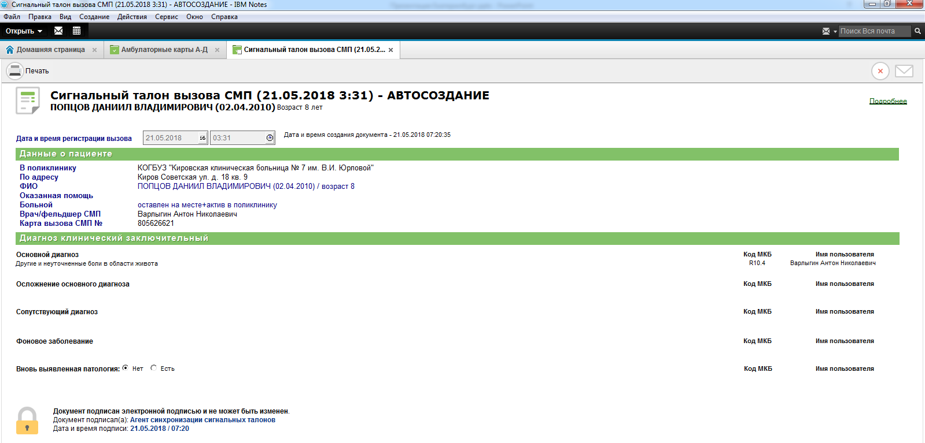
Автосоздание сигнального талона СМП

Slide 15
Итоги проекта
Повышение удовлетворенности со стороны родителей и участковой службы, уменьшении времени ожидания специалистов в 4,4 раза
Уменьшение времени обслуживания пациента в 1,9 раза при посещении педиатра с целью вакцинации
Показатель удовлетворенности пациентов увеличился с 0,56 до 0,76 (по результатам анкетирования)
Уменьшение времени заполнения медицинской документации, позволяет увеличить время для работы с пациентом
Уменьшение времени необходимого для получения результатов исследований с одновременным занесением в ЭМК
Посещение детской поликлиники с целью вакцинации 43 мин.
1
Получение результатов лабораторных исследований в течение 4 часов
2
Время заполнения медицинской документации 128 с
3
Время ожидания приема педиатра в поликлинике до 10 минут
4
Длительность комплекс - ного профилактического осмотра детей 12 месяцев сократилось с 13 дней до 4.
5

Slide 16
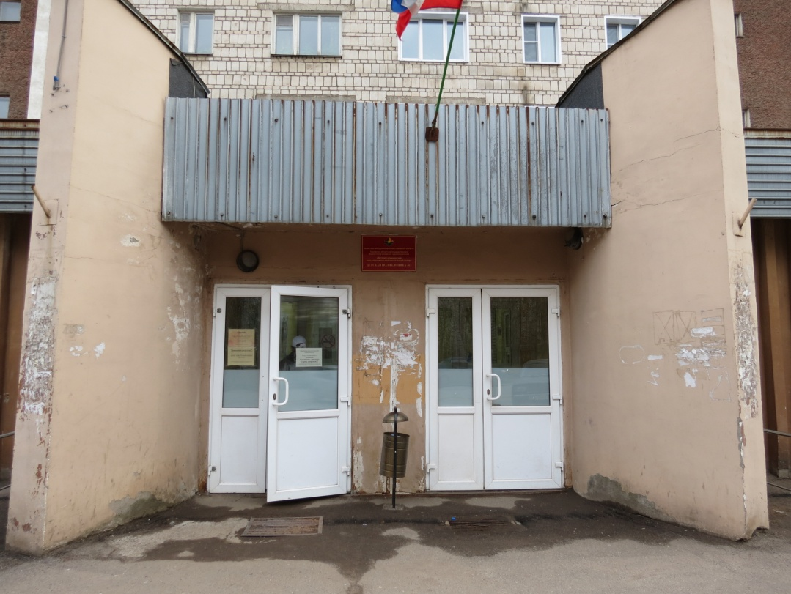
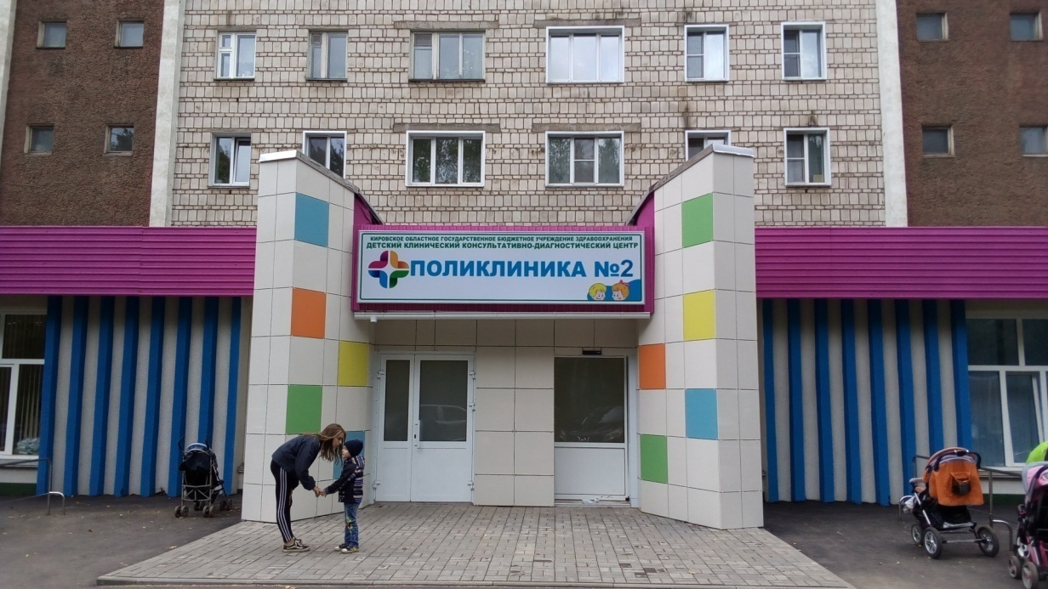
Вход в поликлинику
Как было
Как стало

Slide 17

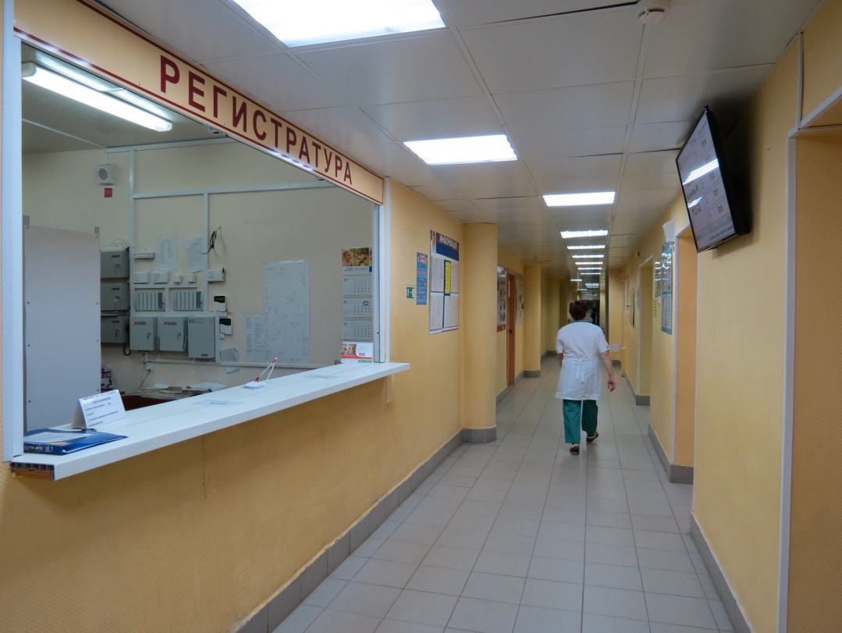
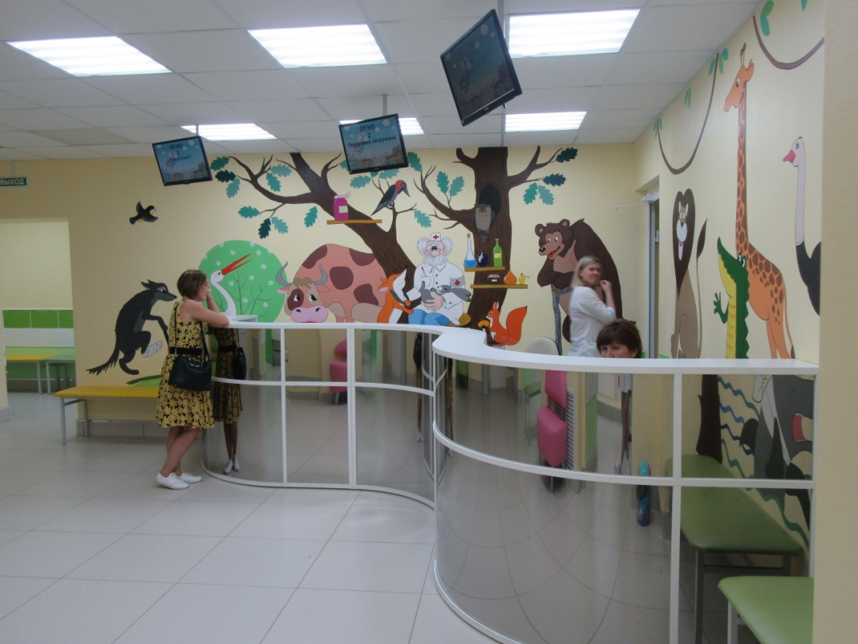
Регистратура
Как было
Как стало

Slide 18
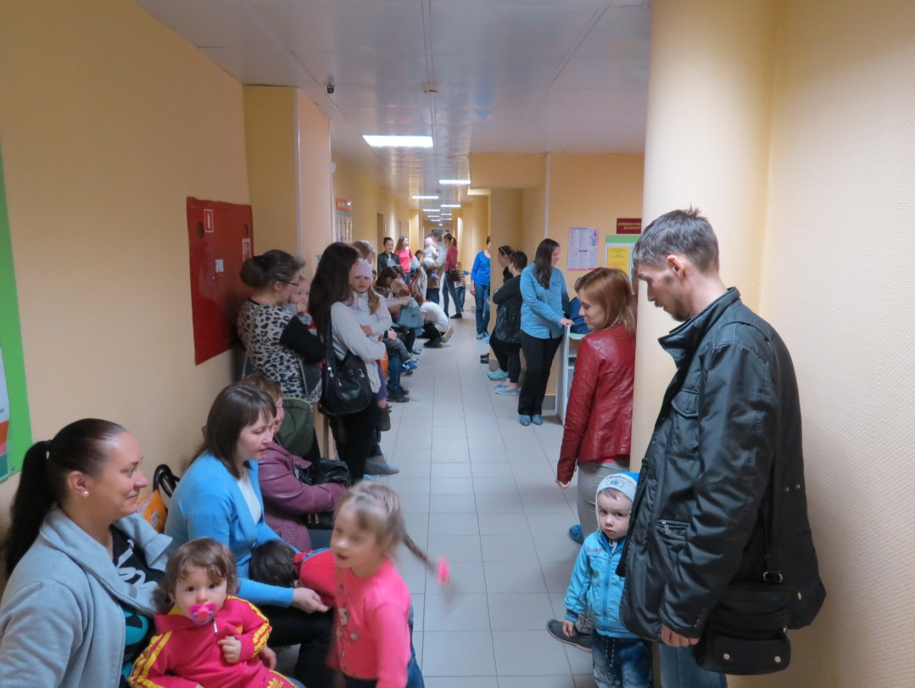
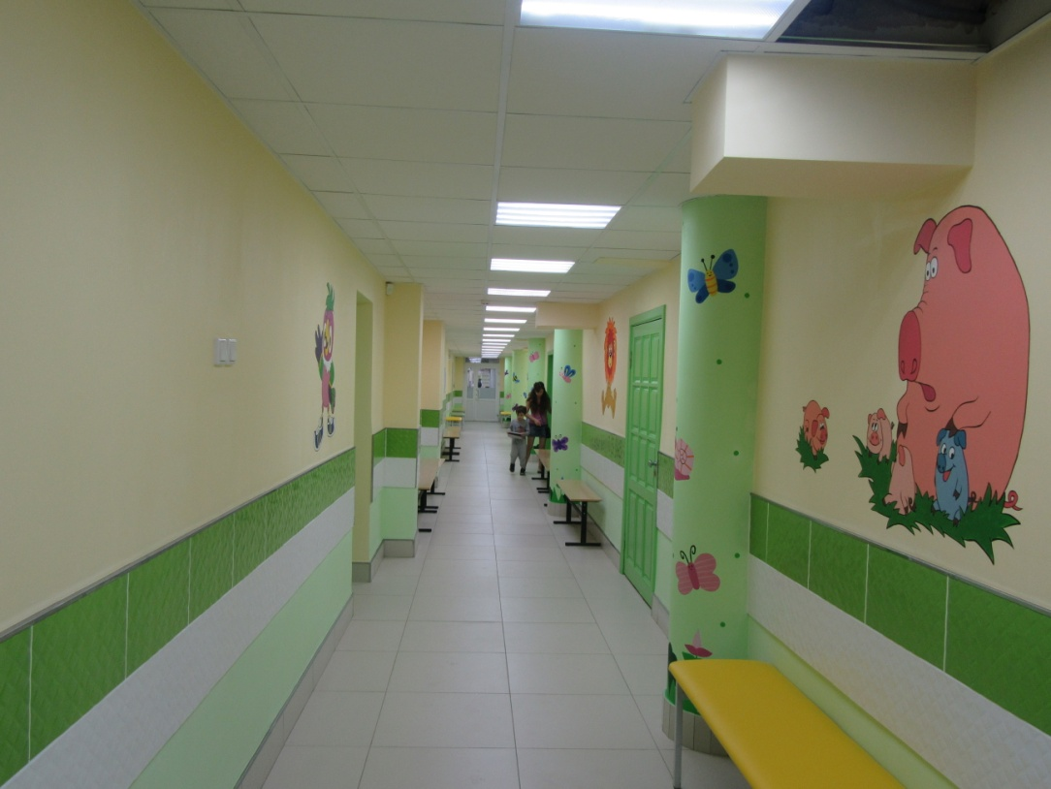
Очередь
Как было
Как стало

Slide 19
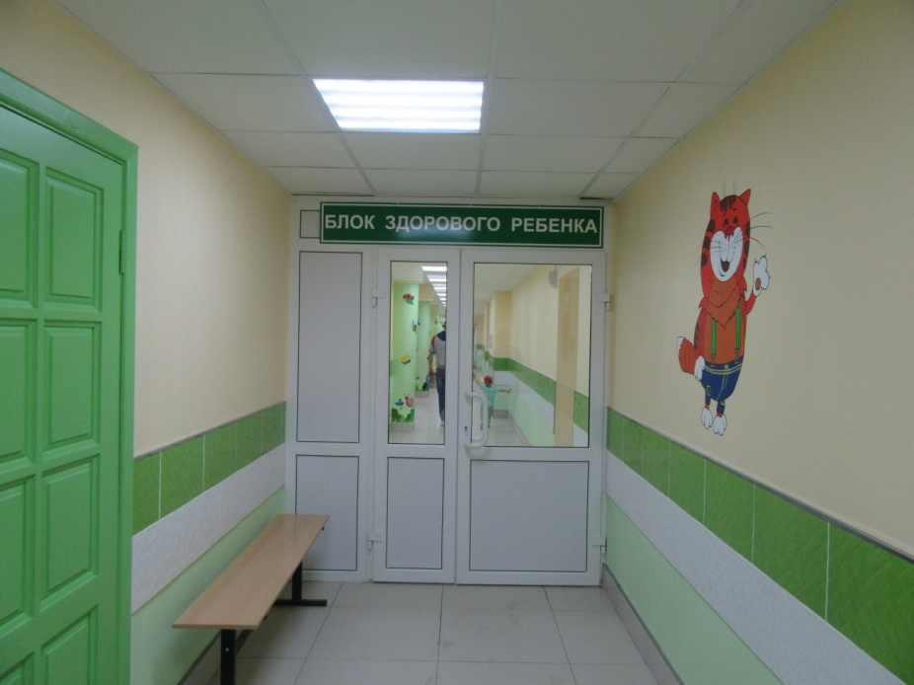
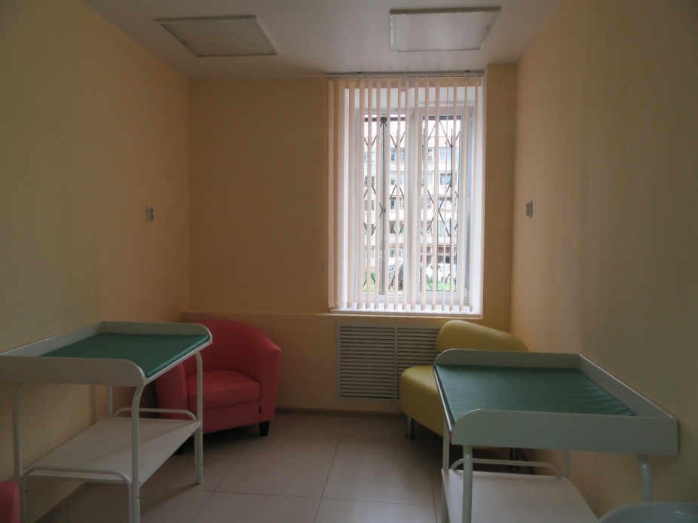
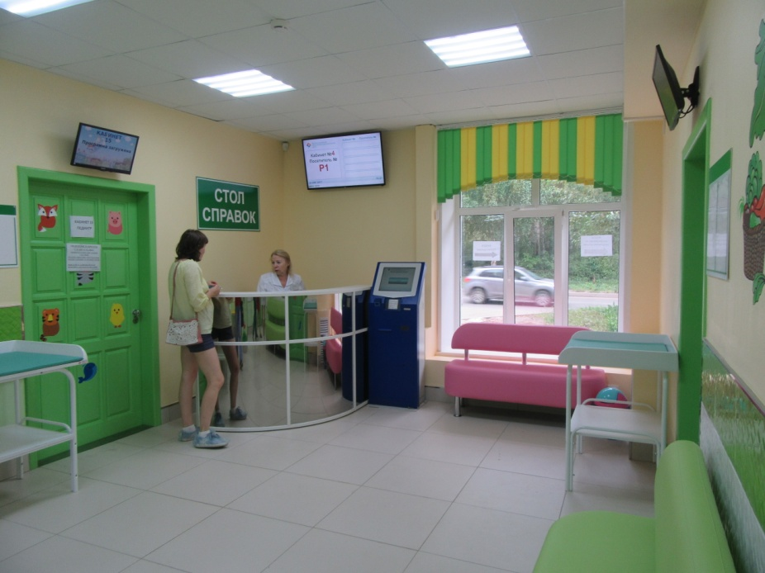
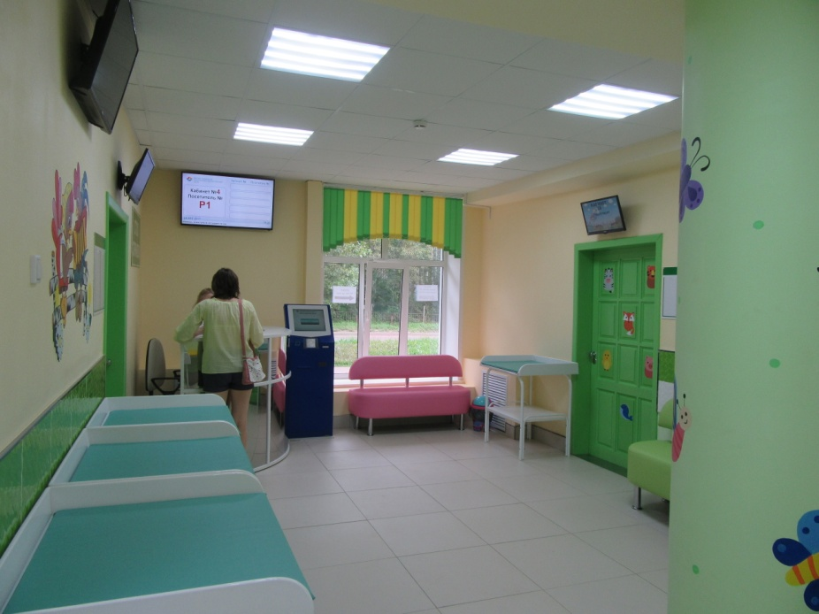

Slide 20
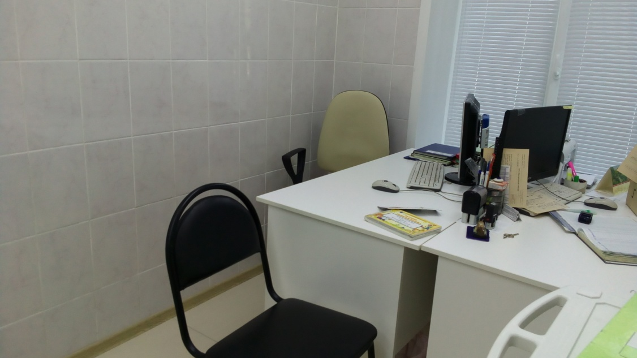
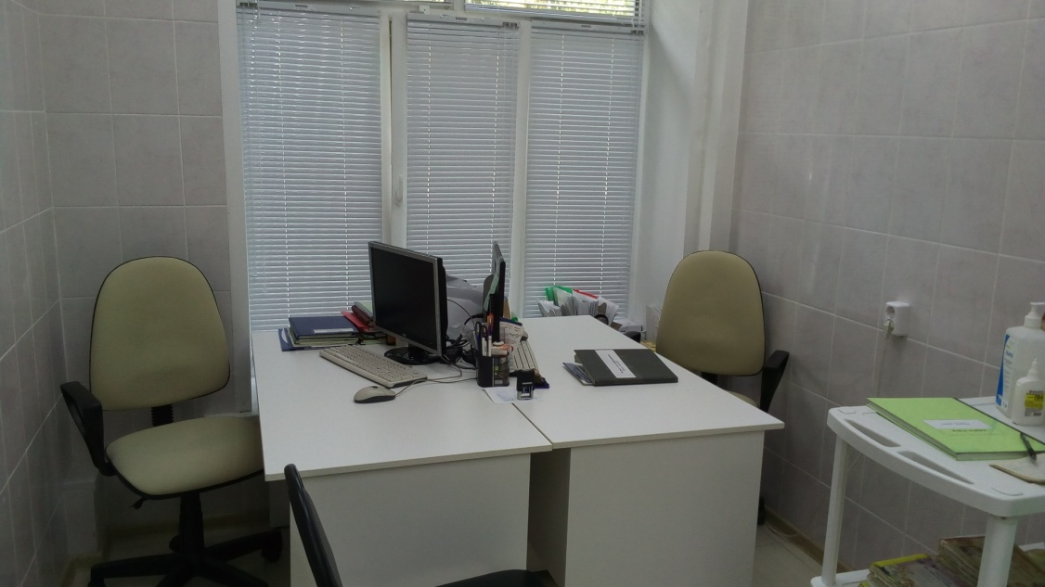
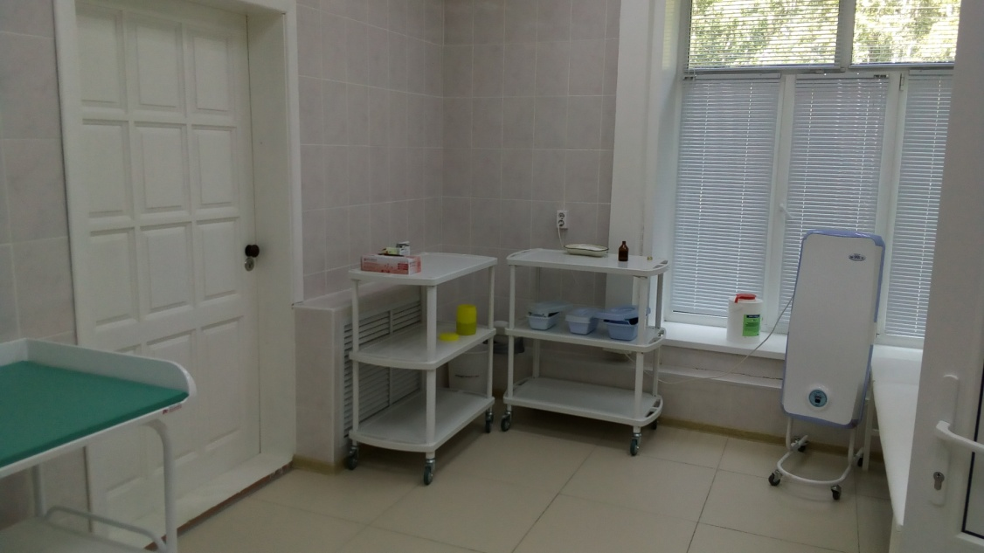
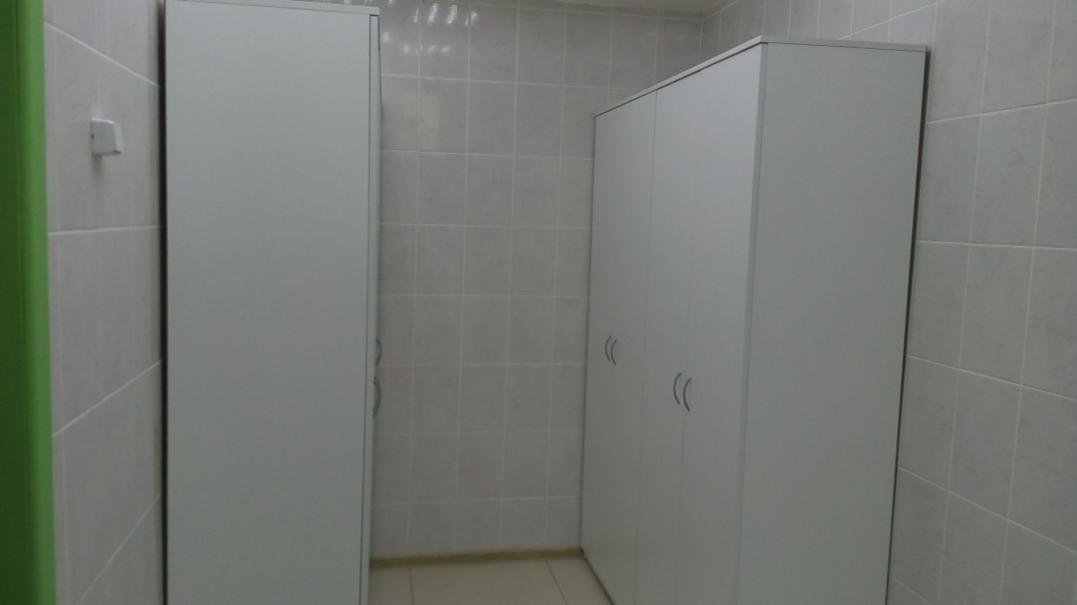

Slide 21
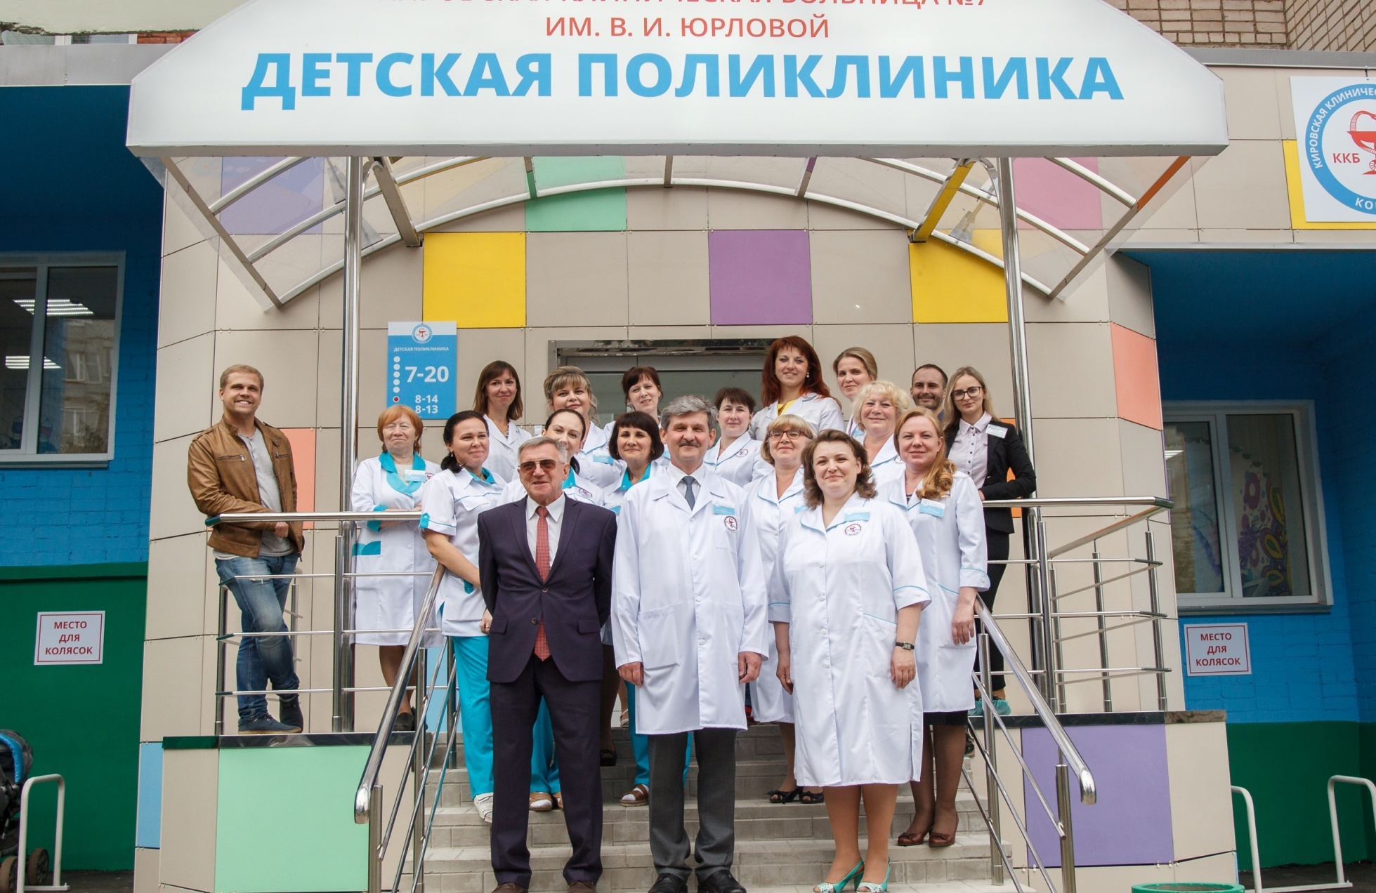
Спасибо за внимание

